Slide 1
第十五节 函数与函数指针
Teacher: 顽石老师
顿开教育

Slide 2


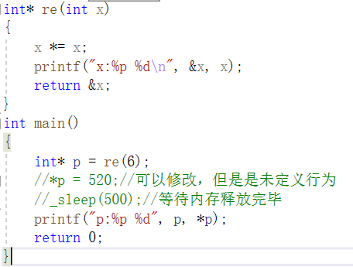
指针函数
指针函数，即返回值为指针类型的函数
这似乎并不难理解，先看一下下面这个函数，这种函数应该都很熟悉，其实就是一个函数，然后返回值是一个 int 类型。
接着看下面这个函数声明：
这样描述应该很容易理解了，所谓的指针函数也没什么特别的，和普通函数对比不过就是其返回了一个指针（即地址）而已。
注意：不要返回临时变量的地址
可以返回动态申请的空间的地址malloc
（存在于堆区，不会自动释放）

Slide 3
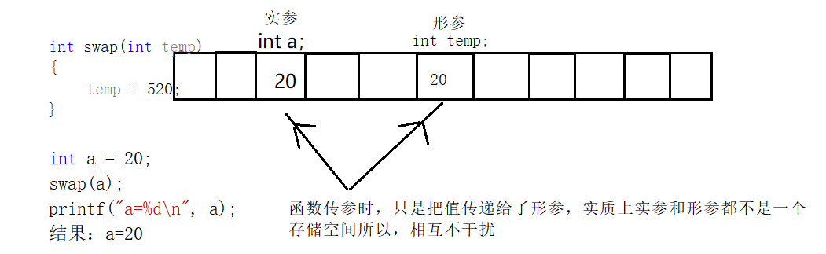
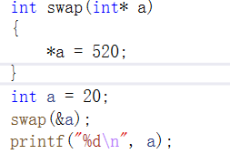
函数参数的值拷贝
学习函数的时候，讲了函数的参数都是值拷贝，在函数里面改变形参的值，实参并不会发生改变。
原理：
那么有没有办法通过改变形参去改变实参的值呢？
那必须有！可以通过传变量的指针去修改变量

Slide 4
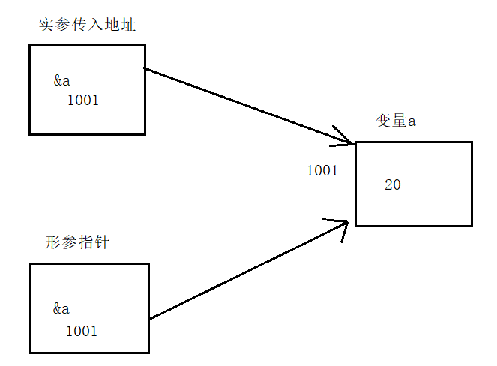
函数参数的值拷贝
注意：虽然指针能在函数里面改变实参的值，但是函数传参还是值拷贝。
原理：传入的指针是存在不同的内存空间，但是指向的变量都是同一个。

Slide 5
函数指针
如果在程序中定义了一个函数，那么在编译时系统就会为这个函数代码分配一段存储空间，这段存储空间的首地址称为这个函数的地址。而且函数名表示的就是这个地址。既然是地址我们就可以定义一个指针变量来存放，这个指针变量就叫作函数指针变量，简称函数指针。
函数指针的定义：函数返回值类型 (* 指针变量名) (函数参数列表);
“函数返回值类型”表示该指针变量可以指向具有什么返回值类型的函数；
“函数参数列表”表示该指针变量可以指向具有什么参数列表的函数。这个参数列表中只需要写函数的参数类型即可。
那么怎么判断一个指针变量是指向变量的指针，还是指向函数的指针变量呢？
看变量名的后面有没有带有形参类型的圆括号，如果有就是指向函数的指针变量，即函数指针，如果没有就是指向变量的指针变量。
函数指针变量没有++和 --运算

Slide 6
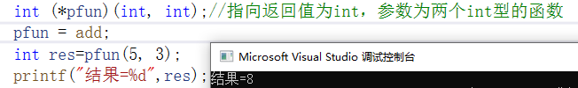
如何调用函数指针
示例：add函数实现两个整数相加
赋值时函数 add不带括号，也不带参数。由于函数名 add代表函数的首地址，因此经过赋值以后，指针变量 pfun 就指向函数 add() 代码的首地址了。
有两种方式可以使用函数指针，调用函数
(*pfun)(5,3);
pfun(5,3); 一般使用这种，方便、简洁、直观

Slide 7
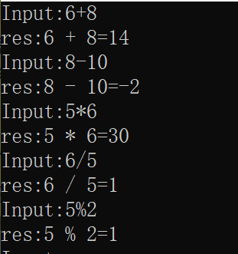
函数指针练习
用函数指针实现一个简单的计算器，支持+、-、*、/、%
效果：

Slide 8
回调函数
首先要明确的一点是，函数也可以作为函数的参数来传递。
回调函数到底是怎么回事？
首先至少要有 3 种类型的函数
主函数：相当于整个程序的引擎，调度各个函数按序执行
回调函数：一个独立的功能函数
中间函数：一个介于主函数和回调函数之间的函数，登记回调函数，通知主函数，起到一个桥梁的作用
示例代码：以上面写的计算器为例。
当做函数参数传入的函数，称之为 回调函数（至于为什么要叫“回调函数”，不能叫别的呢？其实这只是人为规定的一个名字。你也可以叫“maye专属函数”，但是到时候你又会问为什么要叫“maye专属函数”，它特么的总的有个名字吧！所以叫“回调函数”就是王八的屁股：规定！）。

Slide 9
回调函数
有上述内容我们就可以推导出回调函数执行的流程了：
主函数需要调用回调函数
中间函数登记回调函数
触发回调函数事件
调用回调函数
响应回调事件
最后用一个例子说明一下到底说明是回调函数：
你到一个商店买东西，刚好你要的东西没有货，于是你在店员那里留下了你的电话，过了几天店里有货了，店员就打了你的电话，然后你接到电话后就到店里去取了货。
在这个例子里，你的电话号码就叫回调函数，你把电话留给店员就叫登记回调函数，店里后来有货了叫做 触发回调事件，店员给你打电话叫做 调用回调函数，你到店里去取货叫做 响应回调事件。

Slide 10
字符串与指针
Teacher: 顽石老师
顿开教育

Slide 11
字符指针输出字符
string
I
字符指针初始化:把字符串首地址赋给string
⇔ char *string= "I am maye";
a
m
char* string = "I am maye";
char* p = string;
while (*p)
{
putchar(*p);
p++;
}
m
*string!=0循环
a
y
e
\0

Slide 12
指针与字符串
在各种编程语言中，字符串的地位都十分重要，C语言中并没有提供“字符串”这个特定类型，而是以特殊字符数组的形式来存储和处理字符串，这种字符数组必须以空字符’\0’结尾，因此，也将这种特定字符数组称为C风格字符串，本节讨论字符串和字符串的一些处理函数。 如何声明创建一个C风格字符串时，如何使用C风格字符串，这是本节要解决的问题
存储字符串有两种形式：
字符数组形式：char str[20];
字符指针变量：char *cp;
str由若干元素组成，每个元素放一个字符；而cp中存放字符串首地址(决不是将字符串放到字符指针变量中。)
str是地址常量；cp是地址变量
char str[20]; str=“I love China!”; (×)
char *cp; cp=“I love China!”; (✓)

Slide 13
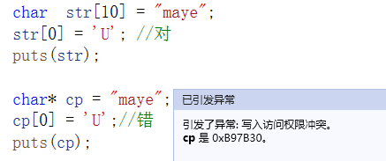
指针与字符串
cp接受输入字符串时，必须先开辟内存空间
字符数组str存在于栈区，而cp指向的字符串存在于常量区
指针变量cp的值是可以改变的，而数组名str代表一个固定的值(数组首元素的地址)，不能改变。
字符数组str中各元素的值是可以改变的，但字符指针变量cp指向的字符串常量中的内容是不可以被取代的。
例 char str[10];
scanf(“%s”,str); (✓)
而 char *cp;
scanf(“%s”, cp); (×)
改为: char *cp,str[10];
cp=str;
scanf(“%s”,cp); (✓)
指向
数组
改为: char* cp=malloc(10);
scanf(“%s”,cp); (✓)
动态
分配

Slide 14
二维数组与字符串
需要存储多个字符串时可以用二维数组或指针数组
二维数组：每个元素为一维数组的数组，叫二维数组。可以把每个一维数组存储一个字符串
指针数组：
char str[5][10];
for (int i = 0; i < 5; i++)
{
gets_s(str[i], 10);
}
for (int i = 0; i < 5; i++)
{
puts(str[i]);
}
指针数组，必须申请内存，才能进行字符串输入
char* str1[5];
for (int i = 0; i < 5; i++)
{
str1[i] = malloc(10);
gets_s(str1[i],10);
}
for (int i = 0; i < 5; i++)
{
puts(str1[i]);
free(str1[i]);
str1[0] = NULL;
}

Slide 15
字符串相关函数
相关函数在前面已经接触过了
输入输出：scanf和printf，gets_s和puts
求字符串长度：strlen
复制：strcpy
连接：strcat
比较：strcmp
自己实现字符串的这些操作函数，如my_strlen

Slide 16
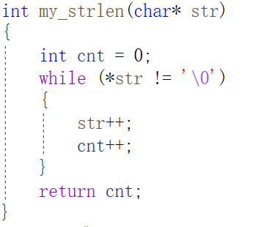
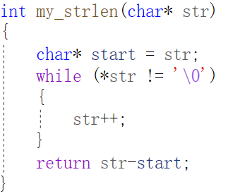
自定义strlen

Slide 17
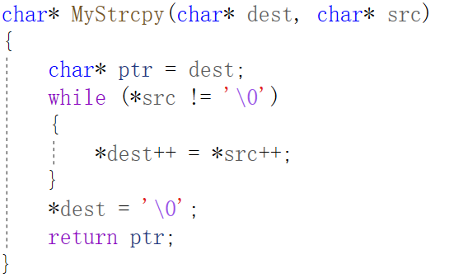
自定义strcpy

Slide 18
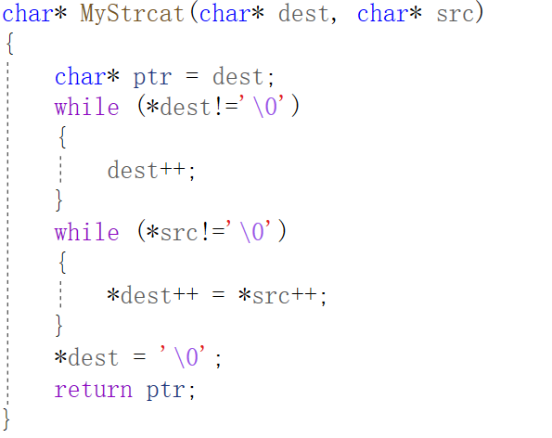
自定义strcat

Slide 19
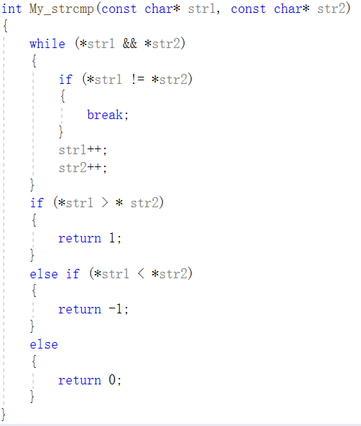
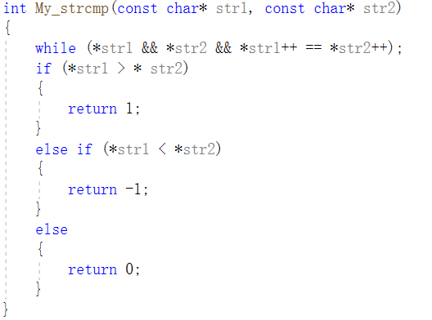
自定义strcmp

